Slide 1
웹디자인(웹퍼블리셔) 과정
2020.02.06 ~ 2020.04.17
오다다 포트폴리오 - http://flato.co.kr/

Slide 2
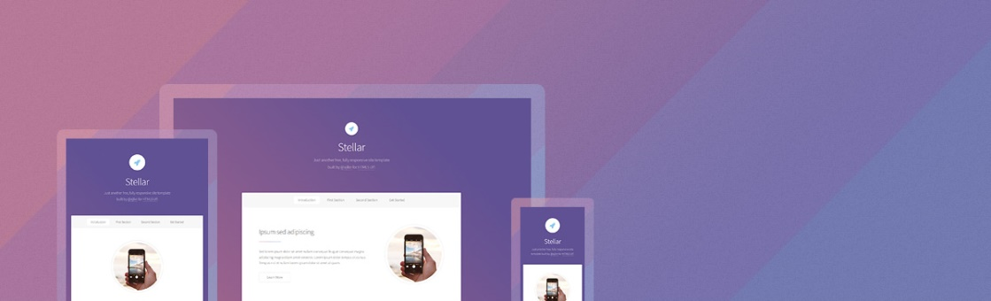
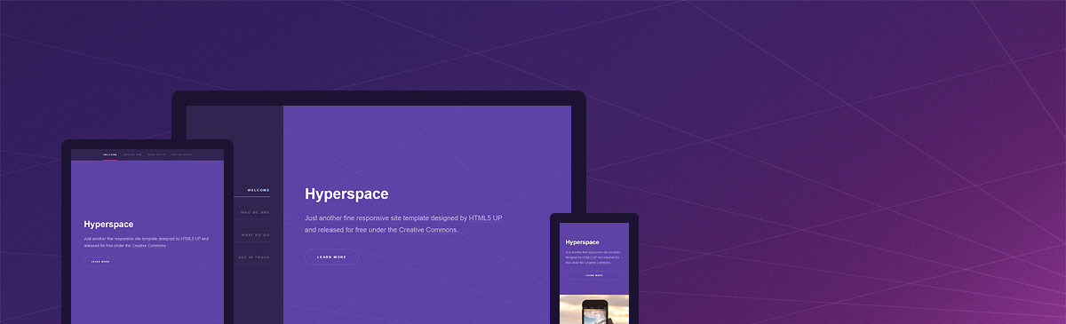
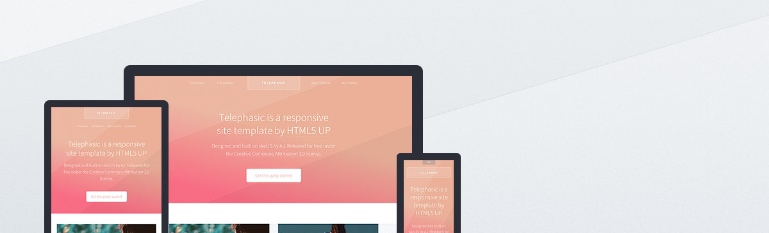
프로토타입 기초데이터 수집 및 스케치
https://html5up.net/
Stellar
Hyperspace
Telephasic

Slide 3
프로토타입 기초데이터 수집 및 스케치
데이터 분석 체크리스트
관점 | 분석내용 | YES | NO
정보 구조 관점 | 데이터 분류에 대한 이해가 바른가? | ㅇ
 | 구성 형태와 체계가 바른가? |  | ㅇ
 | 레이블링, 네임명이 쉽고 이해가 빠른가? | ㅇ
네비게이션 관점 | 정보를 빨리 찾을 수 있는가? | ㅇ
 | 링크를 표현하고, 이해하고, 선택하는 데 문제가 없는가? |  | ㅇ
인터페이스 관점 | 가독성이 좋은가? | ㅇ
 | 인터페이스가 직관적인가? | ㅇ
 | 보충 설명이 없이도 의미를 파악할 수 있는가? |  | ㅇ
비주얼(GUI) 관점 | 사용자층에 맞는 디자인 요소들이 사용되었는가? | ㅇ
 | 그래픽 요소가 적절한가? | ㅇ
마케팅 관점 | 데이터의 신뢰성을 보여 주고 있는가? |  | ㅇ
 | 커뮤니티에 대한 부분에 문제는 없는가? | ㅇ

Slide 4
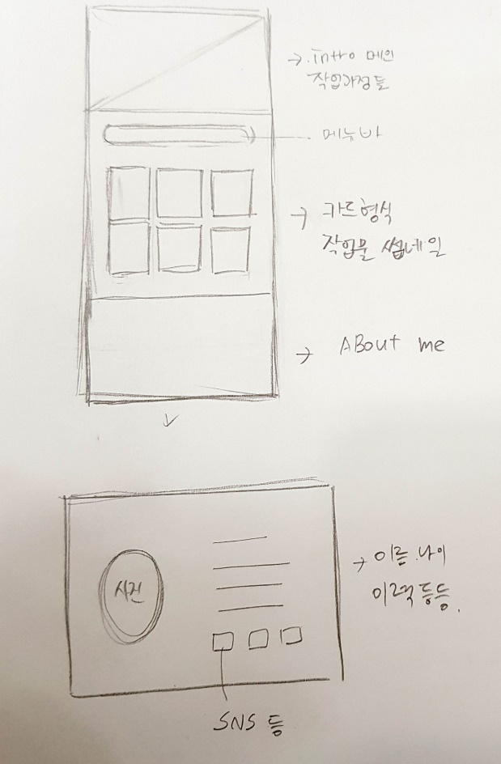
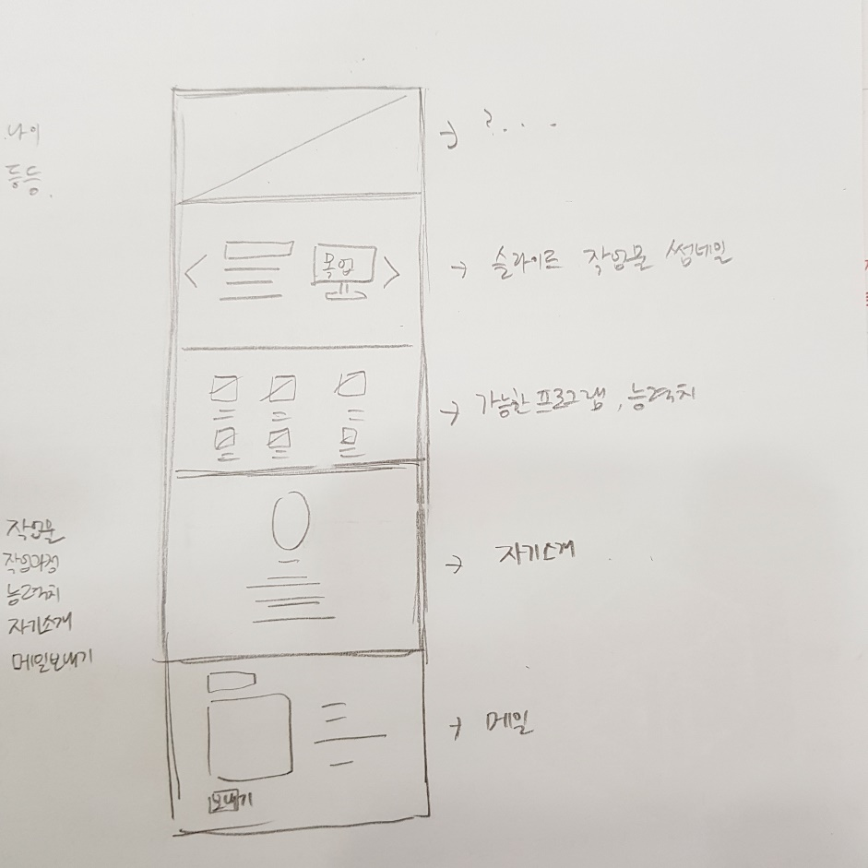
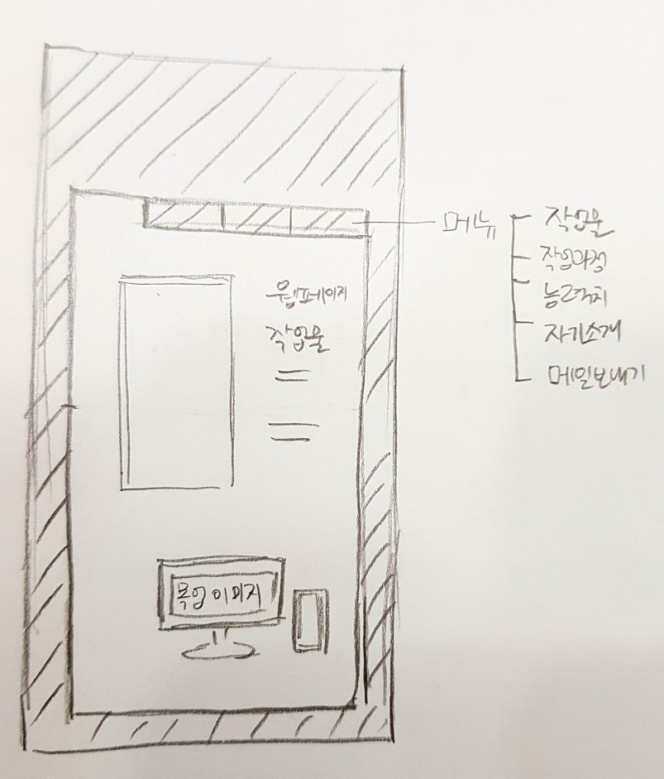
프로토타입 기초데이터 수집 및 스케치
아이디어 시각화 : 썸네일 스케치

Slide 5
HTML5
<!DOCTYPE html>
<html lang="ko">
<head>
<meta charset="UTF-8">
<title>미디어쿼리</title>
<meta name="viewport" content="width=device-width, initial-scale=1.0">
<link rel="stylesheet" href="./css/reset.css">
</head>
<body>
<div class="wrap">
<header>
<h1>로고</h1>
<nav>
<ul>
<li>하나</li>
<li>둘</li>
<li>셋</li>
<li>넷</li>
</ul>
</nav>
</header>
<div class="container">
<div class="contents">
컨텐츠
</div>
<aside>어사이드</aside>
</div>
<footer>
<h1>로고</h1>
<address>
경기도 부천시 상동
</address>
</footer>
</div>
</body>
</html>

Slide 6
CSS3
* {
margin: 0;
padding: 0;
font-size: 14px;
color: #333;
line-height: 1.5;
text-decoration: none;
list-style: none;
box-sizing: border-box;
}
header {
background: rgba(255, 0, 0, .2);
}
header ul {
display: -webkit-flex;
display: -moz-flex;
display: -ms-flex;
display: -o-flex;
display: flex;
justify-content: space-around;
background: tomato;
font-size: 1rem;
}
.contents {
height: 150px;
background: DodgerBlue;
}
aside {
height: 70px;
background: MediumSeaGreen;
}
footer {
display: -webkit-flex;
display: -moz-flex;
display: -ms-flex;
display: -o-flex;
display: flex;
height: 70px;
background: lightgray;
}
footer h1 {
width: 30%;
}
/* pc버전 : width 480px 이상일 때 */
@media screen and (min-width: 480px) {
.wrap {
max-width: 800px; /*w800*/
margin: 0 auto;/* m:a */
}
header {
height: 50px;
}
header h1 {
float: left;
width: 30%;
height: 100%;
line-height: 50px;
}
header nav {
float: right;
width: 60%;
}
header li {
height: 50px;
line-height: 50px;
}
header ul {
display: block;
}
header ul li {
float: left;
padding: 0 30px;
}
.container {
overflow: hidden;
}
.contents {
float: left;
width: 70%;
}
aside {
float: right;
width: 25%;
}
footer {
display: block;
}
footer h1 {
float: left;
}
footer address {
float: left;
}
}

Slide 7
프로토타입 설계 제작 및 사용성 테스트
HOME
INTRO
WORK1
WOEK2
ABOUT
PROFILE

Slide 8

프로토타입 설계 제작 및 사용성 테스트
시안제작 : 메인 페이지 디자인

Slide 9
프로토타입 설계 제작 및 사용성 테스트
프로토타입 제작
Html
<!DOCTYPE html>
<html lang="ko">
<head>
<meta charset="utf-8">
<meta name="viewport" content="width=device-width, initial-scale=1">
<meta name="apple-mobile-web-app-title" content="빽다방" />
<title>빽다방</title>
<meta name="title" content="빽다방" />
<meta name="keywords" content="수목원,식물원,소풍,데이트,효도,관광,여행,정원,조경,가든,파주,나들이,피크닉,모임,산책" />
<meta name="description" content="동서양의 아름다운 정원을 모두 품은 곳, 빽다방으로 여러분을 초대합니다. 가족, 연인들과 함께 한 폭의 그림과 같은 동양식 그리고 유럽식 정원을 관람하며 자연의 아름다움을 흠뻑 느끼는 곳입니다. 빽다방은 경기도 파주시에 위치하고 있습니다." />
<meta property="og:title" content="빽다방">
<meta property="og:url" content="https://www.bcj.co.kr/">
<meta property="og:image" content="./images/bcj-og.jpg">
<meta property="og:description" content="동서양의 아름다운 정원을 품은 빽다방으로 여러분을 초대합니다." />
<meta name="twitter:card" content="summary">
<meta name="twitter:title" content="빽다방">
<meta name="twitter:url" content="https://www.bcj.co.kr/">
<meta name="twitter:image" content="./images/bcj-twitter.jpg">
<meta name="twitter:description" content="동서양의 아름다운 정원을 품은 빽다방으로 여러분을 초대합니다." />
<link rel="shortcut icon" type="image/x-icon" href="/favicon.ico">
<link rel="stylesheet" href="https://maxst.icons8.com/vue-static/landings/line-awesome/line-awesome/1.3.0/css/line-awesome.min.css"> <!-- 이미지 아이콘 -->
<link rel="stylesheet" href="https://maxcdn.bootstrapcdn.com/bootstrap/3.4.0/css/bootstrap.min.css"> <!-- 부트스트랩 -->
<link rel="stylesheet" href="./dist/css/module/slick.css" /> <!-- 이미지 슬라이드 -->
<link rel="stylesheet" href="./dist/css/module/slick-theme.css" /> <!-- 이미지 슬라이드 테마 -->
<link rel="stylesheet" type="text/css" href="./dist/css/comm.css"> <!-- my css -->
<script src="./dist/js/module/jquery.min.js"></script> <!-- 필수 jQuery -->
<script src="https://maxcdn.bootstrapcdn.com/bootstrap/3.4.0/js/bootstrap.min.js"></script> <!-- 부트스트랩 -->
<script src="./dist/js/module/slick.min.js"></script> <!-- 이미지 슬라이드 -->
<script src="./dist/js/module/jquery.scrollUp.min.js"></script> <!-- scroll top -->
<script src="./dist/js/comm.js"></script> <!-- my js -->
<!-- ie9 이하 버전에서 잘 보이도록 추가 -->
<!--[if lt IE 9]>
<script src="./dist/js/module/html5.js"></script>
<script src="./dist/js/module/respond.min.js"></script>
<![endif]-->
</head>
<body>
<div id="skipnavigation">
<a href="#gnb"><span>메뉴 바로가기</span></a>
<a href="#main"><span>본문 바로가기</span></a>
<a href="#login"><span>로그인 바로가기</span></a>
</div>
<div class="wrap">
<header>
<h1 class="logo">
<a href="index.html">
빽다방
</a>
</h1>
<nav>
<h2 class="blind">전체메뉴</h2>
<div class="bg_nav"></div>
<ul class="nav_depth1">
<li><a href="#">빽다방</a>
<ul class="nav_depth2">
<li><a href="#">CEO인사말</a></li>
<li><a href="#">빽다방소개</a></li>
<li><a href="#">커피 이야기</a></li>
</ul>
</li>
<li><a href="#">메뉴</a>
<ul class="nav_depth2">
<li><a href="#">신메뉴</a></li>
<li><a href="#">커피</a></li>
<li><a href="#">음료</a></li>
<li><a href="#">아이스크림</a></li>
<li><a href="#">디저트</a></li>
</ul>
</li>
<li><a href="#">소식</a>
<ul class="nav_depth2">
<li><a href="#">소식</a></li>
<li><a href="#">이벤트</a></li>
<li><a href="#">당첨자발표</a></li>
<li><a href="#">친절 우수매장</a></li>
</ul>
</li>
<li><a href="#">커뮤니티</a>
<ul class="nav_depth2">
<li><a href="#">커피 클래스</a></li>
<li><a href="#">서포터즈</a></li>
</ul>
</li>
</ul>
</nav>
</header>
<div class="slick">
<div class="slick_mainslide">
<div><img src="./images/main/main_%EA%B3%BC%EC%9D%BC%ED%8B%B0.jpg" alt="향긋하게 따뜻하게 과일티"></div>
<div><img src="./images/main/main_%EB%B2%84%ED%84%B0%ED%81%AC%EB%A6%BC2%EC%A2%85.jpg" alt="눈처럼 부드러운 버터크림이 커피와 만나 깊은 여운을 남깁니다. 버터크림"></div>
<div><img src="./images/main/main_%EC%B4%88%EC%BD%94.jpg" alt="달콤하게 부드럽게 초콜릿에 빠지다."></div>
</div>
</div>
<script>
$(document).ready(function() {
$('.slick_mainslide').slick({
infinite:true,
dots: true,
arrows: true,
autoplay: true,
autoplaySpeed: 2000,
});
});
</script>
<!-- 가로 100% bg색 -->
<div class="container">
<!-- 가로 1200px -->
<div class="contents">
<div class="sec_g sec_bbs">
<h2>공지사항</h2>
<ul>
<li>
<a href="#">
<span>이천교통약자이동지원센터 촉탁직 채용 최종합격자 명단 공고 이천교통약자이동지원센터 촉탁직 채용 최종합격자 명단 공고</span>
<time>2019-08-02</time>
</a>
</li>
<li>
<a href="#">
<span>콜센터 상담원(경력직) 채용</span>
<time>2019-08-02</time>
</a>
</li>
<li>
<a href="#">
<span>사무직, 운전직(파트타임) 서류전형 합격자 및 면접시험 시행 ...</span>
<time>2019-08-02</time>
</a>
</li>
<li>
<a href="#">
<span>차량 내 영상정보처리기기(CCTV) 설치 안내(처리방침)</span>
<time>2019-08-02</time>
</a>
</li>
<li>
<a href="#">
<span>사무직, 운전직(파트타임) 서류전형 합격자 및 면접시험 시행 ..</span>
<time>2019-08-02</time>
</a>
</li>
<li>
<a href="#">
<span>사무직, 운전직(파트타임) 서류전형 합격자 및 면접시험 시행 ...</span>
<time>2019-08-01</time>
</a>
</li>
</ul>
</div>
<div class="sec_g sec_banner">
<h2>배너</h2>
<a href="#">
<img src="./images/main/banner_191206.jpg" alt="15cm 대용량 빽다방 아이스 사이즈 싸다 크다 맛있다 it's빽다방"></a>
</div>
<div class="sec_g sec_goto">
<h2 class="blind">바로가기</h2>
<ul>
<li>
<a href="#">
<i class="la la-phone-volume"></i>
상담안내
</a>
</li>
<li>
<a href="#">
<i class="la la-comment"></i>
이용안내
</a>
</li>
<li>
<a href="#">
<i class="la la-edit"></i>
예약하기
</a>
</li>
<li>
<a href="#">
<i class="la la-tasks"></i>
예약확인
</a>
</li>
<li>
<a href="#">
<i class="la la-map-marked"></i>
오시는길
</a>
</li>
</ul>
</div>
</div>
</div>
<footer>
<h1>
<a href="#">
<img src="./images/comm/logo.png" alt="">
</a>
</h1>
<div class="col_right">
<div class="foot_txt">
<ul>
<a href="#">공지사항</a>
<a href="#">이용요금</a>
<a href="#">관람안대도</a>
<a href="#">고객소리함</a>
</ul>
</div>
<adress>서울시 강남구 봉은사로 1길 39 유성빌딩 4~6층 팩스: 02-511-3864</adress>
<div class="copyright">
COPYRIGHTⓒ 2018 THEBORN KOREA INC. ALL RIGHTS RESERVED
</div>
</div>
</footer>
</div>
</body>
</html>
Css
@charset "UTF-8";
@import url("./reset.css");
@import url("./main.css");
@import url("./contents.css");
/* pc 버전 */
header {
position: relative;
border-bottom: 1px solid #eee;
width: 800px;
height: 70px;
margin: 0 auto;
}
header .logo {
float: left;
padding-left: 20px;
}
header .logo a {
display: block;
width: 150px;
height: 68px;
background: url(../../images/comm/logo.png) 0 50% no-repeat;
-webkit- background-size: contain;
background-size: contain;
text-indent: -9999px;
}
.menu:hover {
display: block;
}
header nav {
float: right;
}
.nav_depth1 > li {
float: left;
position: relative;
}
.nav_depth1 > li > a {
display: block;
height: 70px;
padding: 23px 55px 0;
}
.nav_depth2 {
display: none;
position: absolute;top: 70;left: 0;right: 0;
z-index: 110;
margin-top: 15px;
}
.nav_depth2 a {
display: block;
text-align: center;
padding: 3px 0;
}
.bg_nav {
display: none;
position: absolute;
top: 70px;
left: 0;
z-index: 100;
width: 100%;
height: 170px;
background: yellow;
}
nav:hover .nav_depth2 {
display: block;
}
nav:hover .bg_nav {
display: block;
}
.slick {
position: relative;
width: 100%;
}
.slick img {
width: 100%;
}
.slick-dots {
position: absolute; bottom: 0px;
left: 0%;
}
.slick-dots li button {
width: 5px;
height: 5px;
background: rgba(0, 0, 0, .5);
border-radius: 50%;
}
.slick-dots li.slick-active button {
background: black;
}
.slick-dots li button:before {
content: '';
}
.slick-arrow {
z-index: 55;
background: rgba(0,0,0,.5);
width: 100px;height: 100px;
border-radius: 50%;
}
.slick-arrow:hover {
background: rgba(0,0,0,.5);
}
.slick-list {
z-index: 50;
}
.slick-prev {
left: 25px;
}
.slick-next {
right: 25px;
}
/* 공통 화살표 설정 */
.slick-arrow:before {
display: inline-block;
font-family: 'LineAwesome';
font-size: 40px;
font-weight: bold;
}
.slick-prev:before {
content: "\f111";
}
.slick-next:before {
content: "\f112";
}
/* 따로설정 */
/*
.slick-prev:before {
display: inline-block;
content: "\f111";
font-family: 'LineAwesome';
font-size: 40px;
font-weight: bold;
}
.slick-next:before {
display: inline-block;
content: "\f112";
font-family: 'LineAwesome';
font-size: 40px;
font-weight: bold;
}
*/
.sec_g h2 {
margin-bottom: 20px;
font-size: 20px;
font-weight: bold;
}
.sec_bbs {
float: left;
width: 48%;
}
.sec_bbs li a {
position: relative;
overflow: hidden;
display: block;
padding: 7px 0 7px 10px;
}
.sec_bbs li a:before {
display: inline-block;
content: '';
width: 4px;height: 4px;
background: red;
position: absolute;top:15px;left: 0px;
border-radius: 50%;
}
.sec_bbs span {
float: left;
overflow: hidden;
width: 70%;
/*한줄로 만들기*/
white-space: nowrap;
/*점점점 만들기*/
text-overflow: ellipsis;
}
.sec_bbs time {
float: right;
}
.sec_banner {
float: right;
width: 48%;
}
.sec_banner img {
width: 100%;
}
.sec_goto {
clear: both;
}
.sec_goto {
float: left;
width: 100%;
margin-top: 20px;padding-top: 20px;
border-top: 1px solid #eee;
}
.sec_goto li {
float: left;
width: 20%;
text-align: center;
}
.sec_goto i {
display: block;
font-size: 30px;
}
footer {
overflow: hidden;
width: 1000px; margin: 0 auto;
padding: 30px 20px; margin-top: 40px;
background: #ddd;
}
footer h1 {
float: left;
width: 20%;
}
footer h1 img {
width: 100%;
}
footer .col_right {
float: right;
width: 70%;
}
footer .foot_txt a {
display: inline-block;
}
/* 가상테그 */
footer .foot_txt a::after{
content: '';
display: inline-block;
width: 2px; height: 12px;
background: #999;
vertical-align: middle;
margin: -2px 5px 0 8px;
}
/* 마지막 가상테그 없애기 */
footer .foot_txt a:last-child::after {
display: none;
}
/* 모바일버전 */
@media screen and (max-width: 600px) {
.wrap {
width: 100%;
}
.bg_nav {
float: none;
width: 100%;
}
.sec_g {
float: none;
width: 100%;
}
.slick-arrow {
display: none;
}
footer {
width: 100%;
}
}

Slide 10
측정기준 | 세부기준 | 피실험자의 반응(행동, 말, 질문, 이동경로, 경과시간, 특이사항 등)
과제완수 | 도움(FAQ, 진행자에게 직접 질문 등)을 받지 않고 완료하는 데 성 공함.
 | 도움을 받았고 완료함. | ㅇ
 | 도움을 받지 않고 부분적으로 성 공함
 | 참여자가 노력은 했으나 과제 수 행을 완료하지 못함.
 | 참여자 스스로 과제 수행을 포기 함.(실패)
총 소요 시 간 | 과제를 완료하는 데 필요한 시간 | 5시간
에러 횟수 | 과제 완수를 방해하는 것 | 에러
오류 원인 분석 ( 관 찰 자 의 주관 적 견해 기 록) | 예상 동선을 벗어나게 하는 것
 | 혼동을 일으키는 것 | ㅇ
 | 에러를 발생시키는 것 | ㅇ
 | 과제 수행 완료가 아님에도 참여 자가 과제 수행이 완료되었다고 여기는 것
사용성 테스트
관찰자 노트

Slide 11
Javascript & Jquery
$(function(){
//navigator
$('.nav_depth1 > li').mouseover(function(){
$(this).children('.nav_depth2').stop().slideDown();
$(this).addClass('on');
});
$('.nav_depth1 > li').mouseleave(function(){
$(this).children('.nav_depth2').stop().slideUp();
$(this).removeClass('on');
});
//modal
$('.col3 img').click(function(){
$('#modal').show();
});
$('#modal button').click(function(){
$('#modal').hide();
});
//slide
var now = 1;//현재 이미지를 now변수에 지정
var max = 3;// 이미지 갯수를 max변수에 지정
var width = 1000;//이미지 가로사이즈를 width 변수에 지정
setInterval(function(){ //주기적으로 실행
if(now<3){ //만약 현재 이미지의 위치가 1이거나 2이면...
//참
$('.slide > ul').animate({
left: (now*width*(-1))+'px'
})
now++; //now 변수에 1씩 더해
//now + 1 = now;
}else{
//거짓
$('.slide > ul').animate({
left:0
});
now = 1;
//now변수를 1로 지정
}
},2000);
});

Slide 12
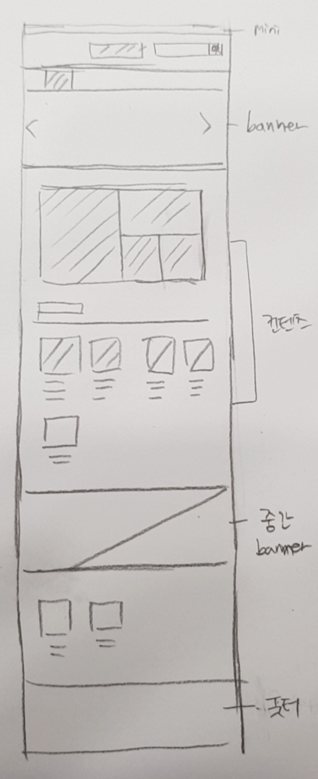
디자인 구성요소 설계
스토리보드 설계하기

Slide 13
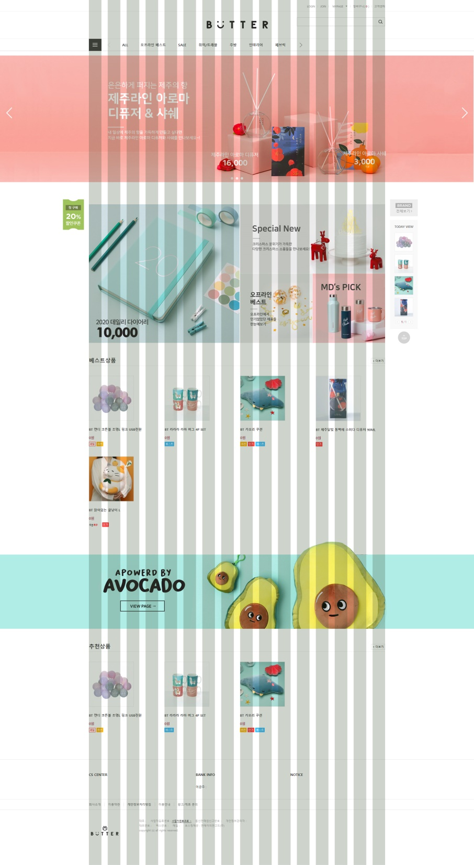
디자인 구성요소 설계
심미성 구성요소 설계하기

Slide 14
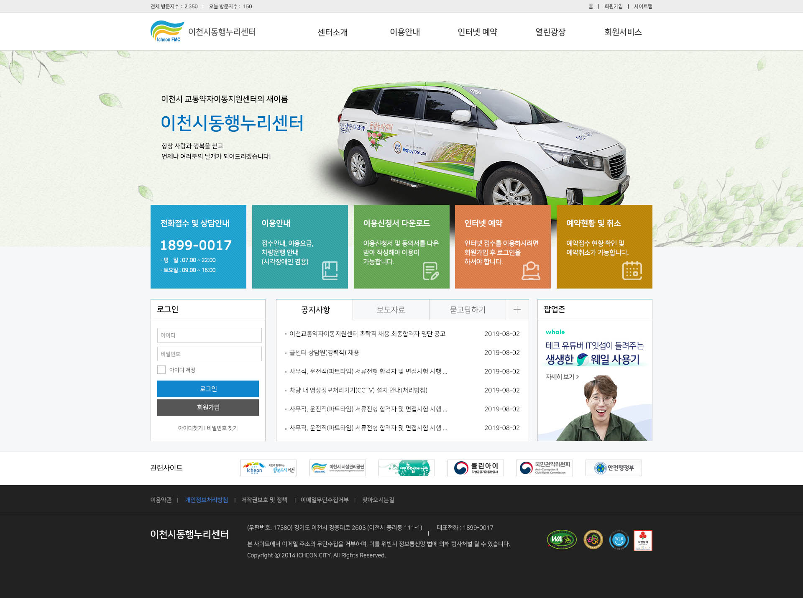
디자인 구성요소 설계
사용성 구성요소 설계하기

Slide 15
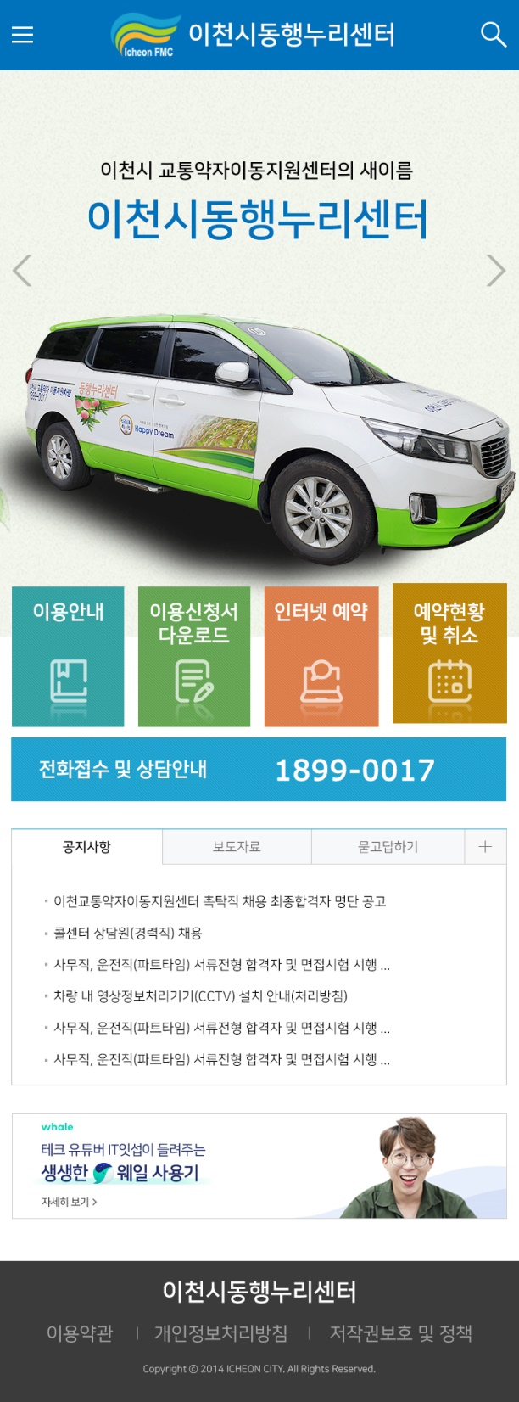
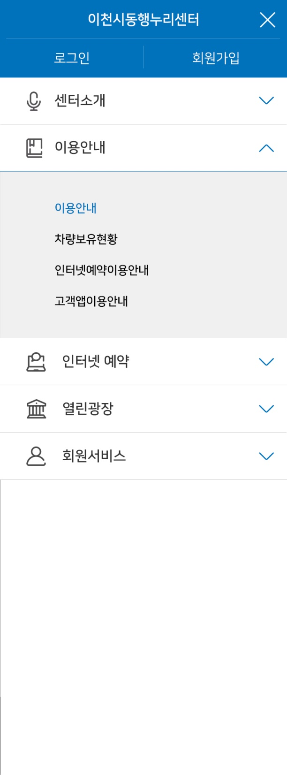
디자인 구성요소 설계
매체별 구성요소 설계하기

Slide 16
수정 보완
심미적 디자인 요소 수정 보완하기
결과 유형 |  | 결과 내용
결함 | F | 요구 사항의 불일치 또는 해당 기능을 정상적으로 진행할 수 없는 결함
경결함 | C | 다른 요소와의 연관성으로 인해 요구 사항과는 맞지 않는 결함
단순 결함 | B | 요구 사항은 준수하였으나, 사용자의 편리를 위해 개선되는 것이 바람직하다고 생각되는 사항
결함 없음 | A | 결함 없음
결과 유형 |  | 결과 내용
적합 | Y | 테스트 결과가 정상인 경우 요구 사항의 불일치 또는 해당 기능을 정상적으로 진행할 수 없는 결함
보완 | N | 테스트 결과, 기능에 결함이 있는 경우 수용
수정 | A | 테스트 결과, 정상으로 인정되는 경우

Slide 17
수정 보완
심미적 디자인 요소 수정 보완하기
대상 | 테스트 항목 | 결함 유형 | 결과
메인 페이지 | Layout 색상 계획이 목표 대상에게 적절한가? | A | Y
 | 애니메이션에 로고가 사용되었는가? | B | N
 | 메인 메뉴에 아이콘이 사용되었는가? | A | Y
CI/BI | 컬러가 회사의 이미지와 부합하는가? | A | Y
 | 로고의 크기가 000x000인가? | B | N
내비게이션 | 메인 메뉴의 개수는 7개 이하인가? | A | Y
 | 메뉴가 3단을 넘지 않았는가? | A | Y
색 대비 | 색 대비가 지켜졌는가? | A | Y
 | 포인트 컬러를 적절한 곳에 사용하였는가? | A | Y
레이아웃 | 페이지별 여백을 잘 지켰는가? | A | Y
 | 화면 회전 시 별도의 레이아웃이 적용되었는가? | B | N

Slide 18
수정 보완
콘텐츠 사용성 수정 보완하기 / 매체 기능적 요소 수정 보완하기
항목 |  |  |  | 확인
웹표준 | (필수) HTML validator 통과했는가? |  |  | O
 | (필수) CSS validator 통과했는가? |  |  | O
코딩 컨벤션 | (필수) Cross Browsing 되는가? | Web (Window) | IE8(주) | O
 |  |  | IE11 | O
 |  |  | IE10 | O
 |  |  | IE9 | O
 |  |  | IE7 | O
 |  |  | FF/Chrome/Safari/Opera (최신) | O
 |  | Web (Mac) | FF/Chrome/Safari/Opera (최신) | O
 |  | Mobile (Android) | Android 4.1 (주0S) | O
 |  |  | Android 4.3 | O
 |  |  | Android 4.2 | O
 |  |  | Android 4.0 | O
 |  |  | Android 2.3 | O
 |  |  | Android 2.2 | O
 |  | Mobile (iOS) | iOS 7.x | O
 |  |  | iOS 6.x | O
 |  |  | iOS 5.x | O
 |  | Daum TV+ | Android | O
 | 해당서비스의 Doctype을 따르고 있는가? |  |  | O
 | 레이아웃 가이드를 따르고 있는가? |  |  | O
 | heading룰이 지켜졌는가? |  |  | O
 | Link 가이드룰이 지켜졌는가? |  |  | O
 | image 가이드룰이 지켜졌는가? |  |  | O
 | image가 가이드맞게 Sprite 되었는가? |  |  | O
 | image의 src경로가 로컬이 아닌 서버경로로 바꿨는가? |  |  | O
 | 링크영역이 올바른지 체크해보았는가? |  |  | O
 | CSS 가이드룰이 지켜졌는가? |  |  | O
웹 접근성 | (필수) 본문바로가기 및 스킵네비게이션을 제공하는가? |  |  | O
 | (필수) 텍스트가 아닌 콘텐츠에 적절한 대체 콘텐츠가 제공이 되어 있는가? |  |  | O
 | (필수) 새창링크에 target="_blank" 속성이 있는가? |  |  | O
 | (필수) 링크 및 마우스이벤트요소가 키보드컨트롤로 모두 접근이 가능한가? |  |  | O
 | 온라인 서식요소(form, input...)가 접근성인 구조로 마크업되어 있는가? |  |  | O
 | table요소가 데이터테이블로서 사용되며 접근성에 맞게 마크업되어 있는가? |  |  | O
 | (필수) frame, iframe에 title제공을 해주는가? |  |  | O

